Slide 1
РЕШЕНИЕ ЗАДАЧ ПО ФИЗИКЕ (для 5 класса)
Опыт представляет
Боженкина Елена Валентиновна
Учитель физики МБОУ школы №22
г.Нижнего Новгорода

Slide 2
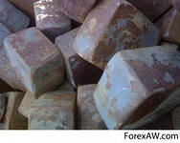
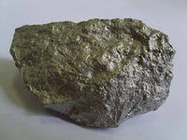
1. Кусок металла массой 35 кг имеет объём 5дм³. Что это за металл ? 2. Определите объём металла ( о котором идёт речь в задаче 1. ), если его масса 5 кг.

Slide 3
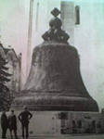
Чугун
Чугун – сплав на основе железа, содержащий от 2 до 4,5 % углерода, марганца, кремния, фосфора, серы
Серый чугун
Белый чугун

Slide 4
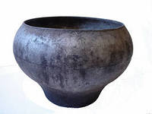
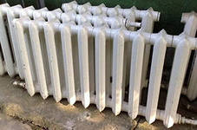
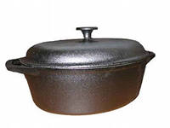
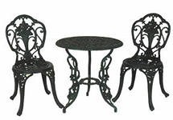
Изделия из чугуна

Slide 5
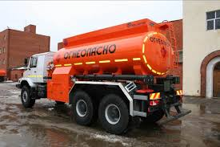
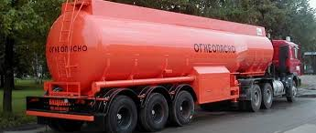
3. Вместимость цистерны 60 м³. Сколько тонн бензина можно в неё налить?

Slide 6
4. Рассмотрите таблицу,
составьте по ней задачи и решите их.
№ п/п | ВЕЩЕСТВО | ПЛОТНОСТЬ ρ | ОБЪЁМ V | МАССА m
1 | Серная кислота | ? | 200 см³ | ?
2 | Алюминий | ? | ? | 27 кг
3 | ? | ? | 200 л | 1600 кг

Slide 7
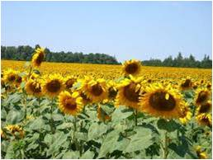
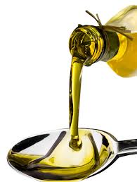
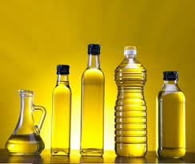
5.В бутылку налито 0,5 л подсолнечного масла. Какова масса масла в бутылке?

Slide 8

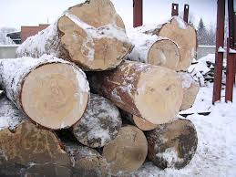
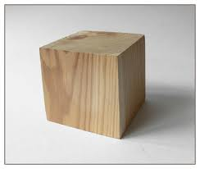
6.Какую массу имеет сосновый куб со стороной 1 дм?

Slide 9

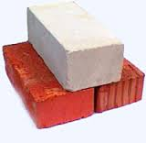
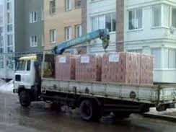
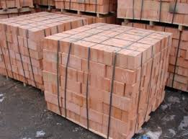
7. Сколько штук строительного кирпича размером 250х120х65 мм допускается перевозить на автомашине грузоподъёмностью 4 т ?

Slide 10

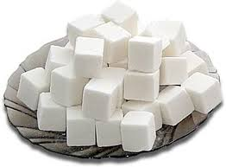
8. Кусочек сахара имеет размеры: а = 2,5 см, b = 1 см, с = 0,5 см. Его масса равна 0,32 г. Определите плотность сахара. Проверьте полученный результат по таблице.

Slide 11

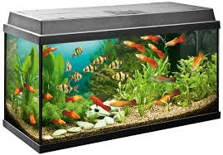
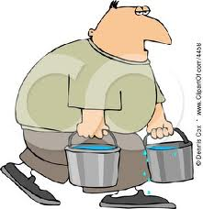
9. Аквариум необходимо наполнить водой. Сколько ведер воды потребуется, если в ведро входит 10 кг воды, а размеры аквариума таковы: длина 1 м, ширина 0,5 м, а уровень воды в нём должен быть 70 см ?

Slide 12
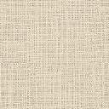
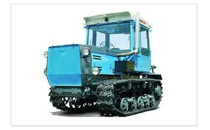
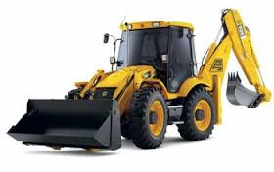
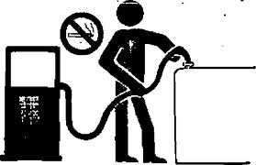
10. Топливный бак трактора вмещает при нормальном наполнении 75 кг керосина. Определить ёмкость топливного бака.

Slide 13
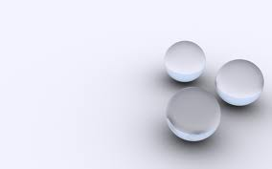
11. Из одного и того же вещества отлили три шара объёмами 18 см³, 90 см³ и 120 см³. Масса первого шара 153 г. Из какого вещества изготовлены шары и какова масса каждого из оставшихся шаров ?

Slide 14
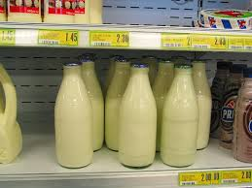
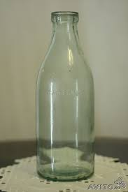
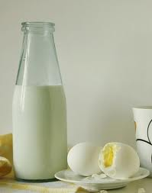
12. Масса пустой пол-литровой молочной бутылки равна 400 г. Каков её наружный объём ?

Slide 15
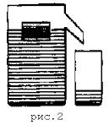
13. Определите массу воды, которая выльется из отливного стакана, если в него погрузить тело объёмом 100 см³.
14. Определите массу воды, которая выльется из стакана, доверху заполненного водой, при погружении в него куска стали массой 78 г.

Slide 16
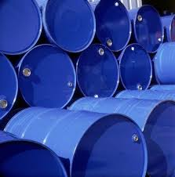
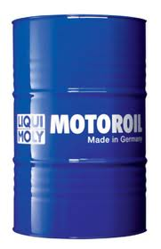
15. Какая жидкость налита в ёмкость объёмом 125 л, если её масса оказалась равной 100 кг ?

